Slide 1
配置交换机
Notes:
Purpose: This chapter introduces the Cisco IOS™ CLI on the Catalyst® 1900 switch and router.
Timing: This chapter should take about 2 hours to present.
Note: The Catalyst 1900 switch only has a subset of the router Cisco IOS commands available.
Contents:
Introduction to Cisco IOS. Explain to the student what is IOS?
Cisco Device startup procedures in general.
IOS configuration source.
General introduction to the IOS CLI.
Cat 1900 switch startup procedures.
Intro to Cat 1900 CLI. This part covers the basic configuration on the switch, like setting the IP address and hostname. More details about the various Cat 1900 switch configuration commands are explained in Chapter 6 and 7.
Router startup procedures. More details on the router startup process is discussed in chapter 5.
Router IOS CLI.

Slide 2

基本的二层交换和桥接技术
© 2002, Cisco Systems, Inc. All rights reserved.

Slide 3
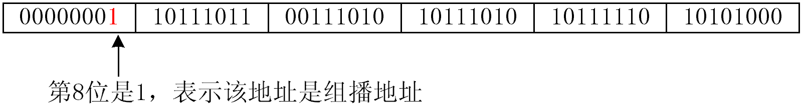
以太网的MAC地址
Mac地址有4 8位，但它通常被表示为12位的点分十六进制数。
Mac地址全球唯一，由 I E E E对这些地址进行管理和分配。每个地址由两部分组成，分别是供应商代码和序列号。其中前2 4位二进制代表该供应商代码。剩下的24位由厂商自己分配。
如果48位全是1，则表明该地址是广播地址。
如果第8位是1，则表示该地址是组播地址。
00e0.fc39.8034

Slide 4
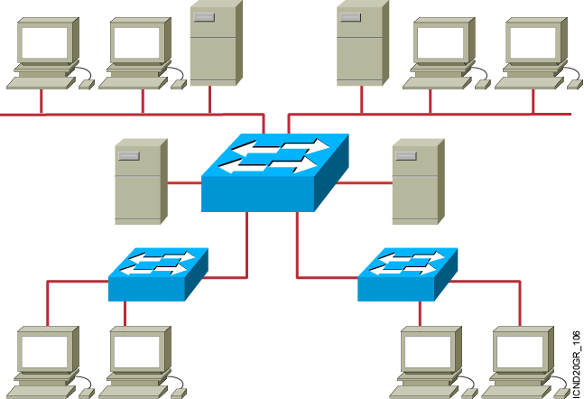
以太网交换机和透明桥
  能学习终端设备的MAC地址
  能根据MAC地址表做分组转发过滤
  能通过STP(生成树协议)实施环路避免
Notes:
1、在本课程中交换机和透明桥是相同的概念。
2、MAC地址表也叫做CAM(内容可访问)表。
3、交换机学习的是数据分组中的源MAC地址。
不像网桥使用软件来创建和管理MAC 地址过滤表；交换机使用ASICs（专用集成电路） 来创建和管理MAC 地址表，可以把交换机想象成多端口的网桥。
桥接和二层 交换的一些区别和相似的地方：
1、bridges 基于软件，switches 基于硬件
2、switches 可看作多端口的bridges
3、bridges 在每个bridge 上只有1 个生成树实例,而switches 可以有很多生成树实例
4、switches 的端口远多于bridges
5、两者均转发二层广播
6、两者均通过检查收到的帧的源MAC 地址来学习
7、两者均根据二层地址来做转发决定
二层交换的一些功能：
1、地址学习(address learning)：通过查看帧的源MAC 地址来加进一个叫做转发/过滤表的MAC地址数据库里
2、转发/过滤决定(forward/filter decisions)：当一个接口收到一个帧的时候，switch 在MAC 地址数据库里查看目标MAC 地址和出口接口，然后转发到符合条件的那个目标端口去
3、环路避免(loop avoidance)：假如有冗余的连接，可能会造成循环的产生；STP（生成树） 就是被用来避免环路的。
.

Slide 5
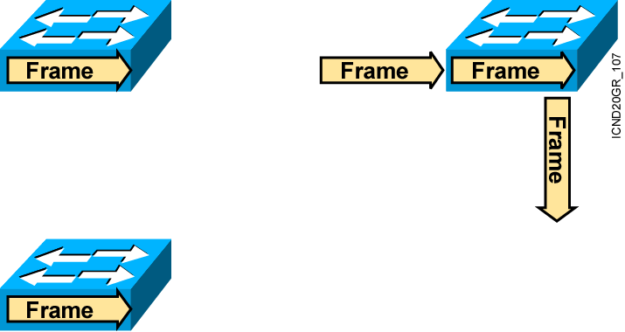
转发数据帧
直通方式
  交换机一旦检测到数据帧的目的MAC地址就立即开始转发帧,不做任何帧的校验.
存储和转发
  在转发数据帧之前,首先完成帧的缓存和CRC校验,如果没有错误,再按照目标MAC转发数据帧.
无碎片转发
  数据帧经常在首部的64字节发生错误和冲突,如果头64字节没有CRC错误,则快速转发帧,这种方法一般认为是直通方式的一个特例.
Notes:
64字节是以太网最小的数据帧。
在Catalyst1900交换机使用下列命令改变交换方式：
wg_sw_a(config)#switching-mode ?
fragment-free 免碎片模式
store-and-forward 存储和转发模式

Slide 6
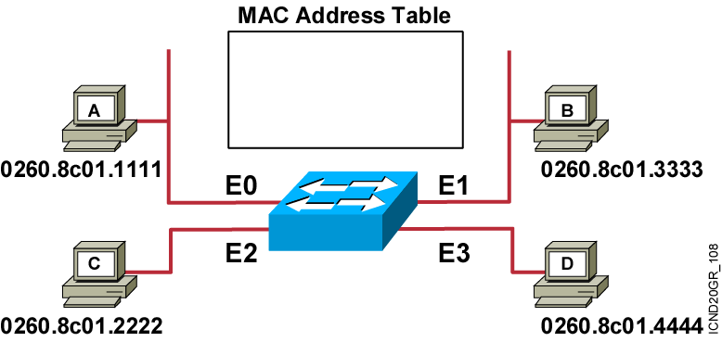
MAC地址表
交换机初始时的 MAC地址表是空的.
Notes:
CAT1900交换机可以容纳最多1024个MAC地址； 一旦MAC表满了，将对后续帧进行泛洪操作。我们可以手工设定MAC地址表的过期时间.
wg_sw_a(config)#mac-address-table aging-time ?
<10-1000000> Aging time value
缺省是300秒。
.

Slide 7
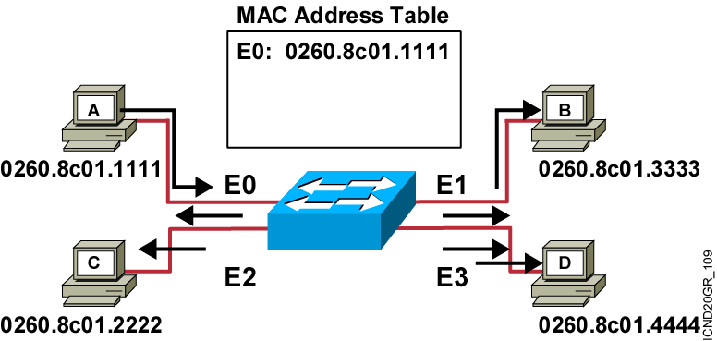
地址学习
工作站A向工作站C发送帧.
交换机缓存工作站A的MAC地址到MAC/CAM地址表中.
由于在CAM中没有工作站C的MAC地址,交换机向除了E0接口之外的所有其他接口扩散(flooding)这个数据帧.
在MAC地址表中的MAC地址缺省存留5分钟.

Slide 8
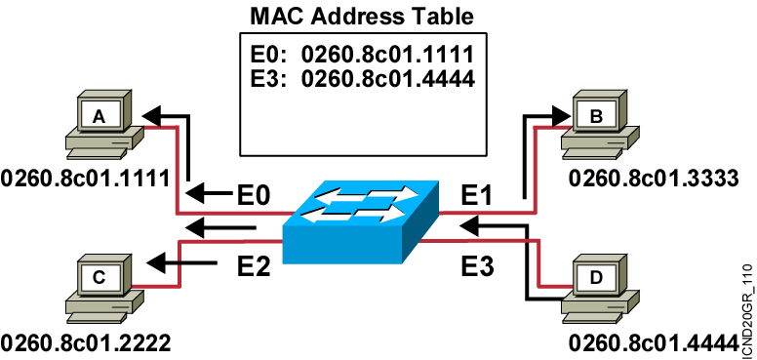
地址学习 (继续)
工作站D向工作站C发送数据帧.
交换机缓存工作站D的MAC地址到端口E3中;
交换机将向除了E3之外的所有接口扩散这个数据帧,因为在MAC地址表中没有工作站C的MAC地址.
如果工作站C有回应,则交换机将缓存工作站C的MAC地址到MAC地址表中.

Slide 9
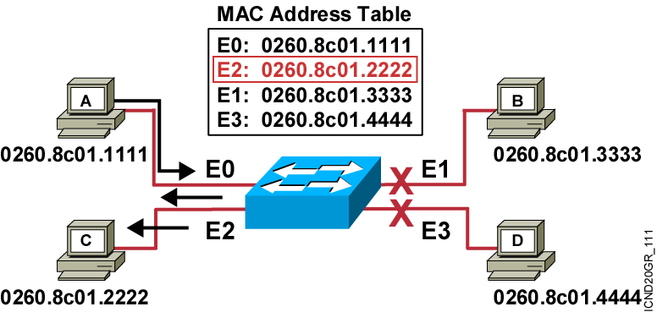
数据帧的过滤
工作站A向工作站C发送数据帧.
由于目的MAC地址已经获得;因此,将按照CAM表中所指示的接口转发数据帧,不会扩散帧.
重新刷新工作站C的MAC地址超时时间.

Slide 10
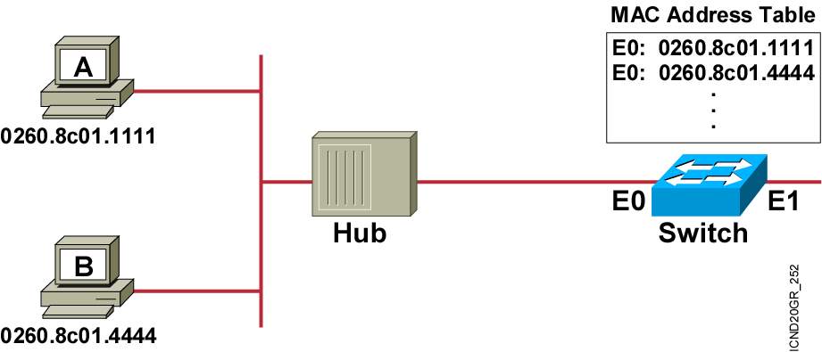
过滤数据帧(继续)
工作站A向工作站B发送数据帧.
由于工作站B的MAC地址和接收的数据帧处于相同的接口,交换机将丢弃这个帧.

Slide 11
广播域
广播域
LAN
LAN
冲突域
LAN
SWITCH
冲突域
冲突域
LAN
LAN
冲突域
冲突域
二层交换机对所接收到的数据帧根据MAC地址进行二层转发，冲突域被限制到了一个端口上。但是无法限制广播域的大小。

Slide 12
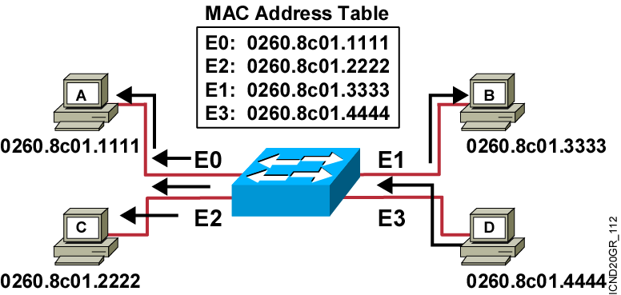
广播和多播数据帧（生存期300秒）
工作站D发送广播或多播帧.
二层交换机的接口处于不同的冲突域,但却处于相同的广播域中,交换机对于多播或广播没有抑制的能力;因此,将向除了接收端口之外的所有其他端口扩散这个帧.
交换机从来也不学习多播或广播地址.
Notes:
注意：交换机的CAM表项中可以包含多播信息；但在多播情况下，CAM表项的建立不是通过学习得到的，而是通过IGMP窥探，CGMP等协议获得的。

Slide 13
交换机的冗余技术概述
© 2002, Cisco Systems, Inc. All rights reserved.

Slide 14



冗余网络拓扑
服务器/主机 X
路由器 Y
网段 1
网段 2
  冗余拓扑消除了由于单点故障所引起的网络问题
  冗余拓扑却带来了广播风暴、重复帧和MAC地址表不稳定的问题
Notes:
Slide 1 of 1
Purpose:
Emphasize: Layer 2 has no mechanism (like a TTL) to stop loops.

Slide 15
广播风暴
服务器/主机 X
路由器 Y
网段 1
广播
交换机 A
交换机 B
网段 2
主机 X 发送一广播信息
Notes:
Slide 1 of 3
Purpose:
Emphasize: Broadcast frames are flooded.

Slide 16
广播风暴
服务器/主机 X
路由器 Y
网段 1
广播
交换机 A
交换机 B
网段 2
主机 X 发送一广播信息
Notes:
Slide 2 of 3
Purpose:
Emphasize:

Slide 17
广播风暴
服务器/主机 X
路由器 Y
网段 1
交换机 A
广播
交换机 B
网段 2
  交换机不停地发出广播信息
Notes:
Slide 3 of 3
Purpose:
Emphasize: Layer 2 has no TTL mechanism to stop looping frames.

Slide 18
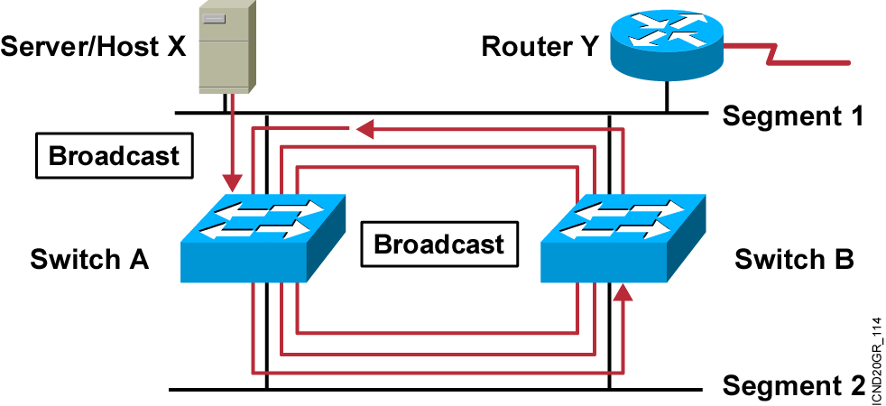
广播风暴
  主机X发送了一个广播包. 两台交换机持续的周而复始地繁殖广播流量,最终是网络瘫痪.
  透明桥和交换机不是路由器,它不会对分组做任何修改,也不会记录到底经过了多少个交换机,如果网络中存在环路,分组有可能在环路中不断循环和增生,造成网络拥塞,导致网络中”路径回环”问题的产生.

Slide 19
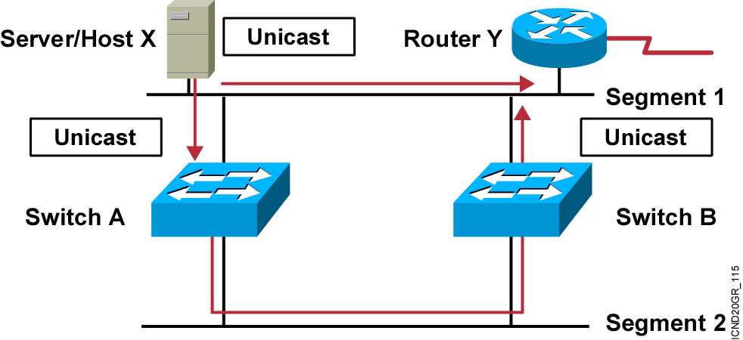
相同帧的不断复制
主机X向路由器Y发送单播帧.
路由器Y的MAC地址还没有被交换机学习到.
路由器Y将接收到两个相同的帧.
大多数协议被设计为不接收相同的帧,如果收到相同,就认为是重传的帧,但实际并不是如此;因此,会造成协议运算错误.有的协议会交给上层协议处理,有可能产生严重的后果.

Slide 20
MAC地址表不稳定
服务器/主机 X
路由器 Y
网段 1
单点帧
单点帧
端口 0
端口0
交换机 A
交换机 B
端口1
端口1
网段 2
主机X发送一单点帧给路由器Y
路由器Y的MAC地址还没有被Switch A和B学习到
Switch A和B都学习到主机X的MAC地址对应端口0
Notes:
Slide 1 of 2
Purpose:
Emphasize: This slide assumes Router Y Mac address has not been learned by Switch A and Switch B yet so the unknown unicast frame to Router Y will be flooded.

Slide 21
MAC地址表不稳定
服务器/主机 X
路由器 Y
网段 1
Unicast
单点帧
端口 0
端口0
交换机 A
交换机 B
端口1
端口1
网段 2
X发送一单点帧给Y
A和B没有Y的MAC地址
A和B都学习到X的MAC地址对应E0
到Y的帧在A和B上被扩散
A和B都错误学习到主机X的MAC地址对应端口 1
Notes:
Slide 2 of 2
Purpose:
Emphasize:

Slide 22
生成树协议概述
© 2002, Cisco Systems, Inc. All rights reserved.

Slide 23
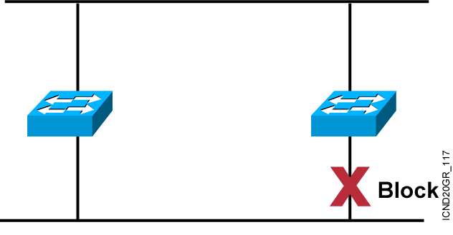
STP(生成树协议)
  可以通过阻塞冗余链路的方法即把某些冗余端口逻辑上置
  于阻塞状态来防止桥接环路的产生.
  STP算法是:IEEE802.1D
Notes:
尽管透明桥存在环路这个隐患，但它在无回环的网络中发挥的作用是无可指责的。
那么是不是认为我们不能组建有回路的网络呢？这显然不合适；因为回路能保证在某条链路断开的情况下仍然保证是连通的。
因此我们非常希望：可以通过一种选举的方式，逻辑上阻断某些能构成回路的链路，使整个网络处于一个无回路的网络，并能根据拓扑的变化而变化,不需要人为的干预那该多好啊。于是STP(生成数协议)诞生了。

Slide 24
生成树的理论思想
STP：生成树协议；是一种网桥到网桥的协议。
生成树旨在确保网络中没有环路；在思科交换机上缺省在所有第2层端口上启用生成树协议。
功能:允许在网络中存在容错的交换路径,并且不产生回路;即在之中有多个链路,但是只有一条是激活的,其他的冗余线路都于备用状态以防止主链路出现故障.；从而实现一举两得,一箭双雕的目的.
Notes:
交换网络中存在的广播风暴以及桥接表错误是使用STP的首要动机。
STP的很多重要参数（比如：BID（桥接标识符），路径开销，PORT ID（发送端口的标识符））控制着STP的行为。
STP是一个2层协议，使用特殊的目的的算法用来发现网络中的物理环路并产生一个逻辑上无环的拓扑。
后面将详细讲解它的原理。

Slide 25
生成树协议的基本原理
基本思想：在网桥之间传递特殊的消息（配置消息），包含足够的信息做以下工作：
  从网络中的所有网桥中，选出一个作为根网桥（Root）
  计算本网桥到根网桥的最短路径
  对每个网段，选出离根桥最近的那个网桥作为指定网桥，负责所在网段上的数据转发
  网桥选择一个根端口，该端口给出的路径是此网桥到根桥的最佳路径
  选择除根端口之外的包含于生成树上的端口（指定端口）
Notes:
生成树算法(802.1D)的基本原理很简单：网桥或交换机之间传递一种特殊的配置消息；802.1D协议将这种配置消息称为“配置桥协议数据单元”或者”配置BPDU”。
配置消息中包含了足够的信息来保证网桥或交换机完成生成树的计算；BPDU完成的工作就是幻灯上显示的内容。
选择包含在生成树上的端口。由根端口和LAN连接其指定网桥的那些端口(指定端口)组成。

Slide 26

BPDU包含的内容
配置消息也被称作桥协议数据单元（BPDU）
主要内容包括
  根网桥的Identifier（RootID）
  从指定网桥到根网桥的最小路径开销（RootPathCost）
  指定网桥的Identifier
  指定网桥的指定端口的Identifier
  即（RootID，RootPathCost，DesignatedBridgeID，DesignatedPortID）
Notes:
最初，所有的网桥都发送以自己为根桥的配置消息(BPDU)；比如网桥B发送的配置消息为(B,0,B,PORTID)。
网桥将接收到的配置消息和自己的配置消息进行优先级比较，保留优先级较高的配置消息，并据此完成生成树的计算。

Slide 27
生成树协议的规则
每个网络只能有一个根网桥
每个非根网桥只能有一个根端口
每段只能有一个指定端口
根端口和指定端口都是Forwarding
其他端口为Blocking

Slide 28
生成树协议的计算
Port 1
Switch Z
Mac 0c0011110000
Default priority 32768
Port 2
d
d
100base T
100base T
Port 1
r
Port 2
r
Switch X
MAC 0c0011111111
Default priority 32768
Switch Y
MAC 0c0022222222
Default priority 32768
Port 2
d
Port 1
100base T

Slide 29
配置CISCO二层交换机
© 2002, Cisco Systems, Inc. All rights reserved.

Slide 30

配置交换机
  Catalyst
    菜单界面
    基于Web的管理
    VSM(Visual Switch Manager)
    IOS 命令行界面

Slide 31
配置交换机
配置模式:
  全局配置模式
      wg_sw_a# conf term
      wg_sw_a(config)#
  端口配置模式
      wg_sw_a(config)# interface f0/1
      wg_sw_a(config-if)#

Slide 32
Catalyst 3550 Switches
wg_sw_3550#show run
Building configuration...
Current configuration:
!
!
interface FastEthernet0/1
!
interface FastEthernet0/2
wg_sw_3550#show spantree
Interface Fa0/1 (port 7) in Spanning tree 1 is FORWARDING
Port path cost 19, Port priority 128
Designated root has priority 32768, address 0008.a445.c980
Designated bridge has priority 32768, address 0008.a445.c980
Designated port is 7, path cost 0
Timers: message age 0, forward delay 0, hold 0
BPDU: sent 8316, received 4
wg_sw_2350#show vlan
VLAN Name Status Ports
---- -------------------------------- --------- -------------------------------
1 default active Fa0/1, Fa0/2, Fa0/3, Fa0/4,
Fa0/5, Fa0/6, Fa0/7, Fa0/8,
Fa0/9, Fa0/10, Fa0/11, Fa0/12,
Fa0/13, Fa0/14, Fa0/15, Fa0/16,
Fa0/17, Fa0/18, Fa0/19, Fa0/20,
Fa0/21, Fa0/22, Fa0/23, Fa0/24
Notes:
Slide 2 of 2
Purpose: Use this slide to explain that the ports on the 1900 switch are refer to as port as well as interface.

Slide 33
配置IP地址
Catalyst 1900
wg_sw_1900(config)#ip address {ip_address} {mask}
Configures an IP address and subnet mask on the switch
wg_sw_1900(config)#ip address 10.5.5.11 255.255.255.0
Catalyst 3550
wg_sw_3550(config-if)#ip address {ip_address} {mask}
Configures an IP address and subnet mask for the switch VLAN1 interface
wg_sw_3550(config)#interface vlan 1
wg_sw_3550(config-if)#ip address 10.5.5.11 255.255.255.0
Notes:
Layer 2 of 2
Emphasize: Explain to the students why a Layer 2 switch requires an IP address.

Slide 34
Showing the Switch IP Address
Catalyst 1900
wg_sw_1900#show ip
IP address: 10.5.5.11
Subnet mask: 255.255.255.0
Default gateway: 10.5.5.3
Management VLAN: 1
…
wg_sw_a#
Catalyst 3550
wg_sw_3550#show interface vlan 1
Vlan1 is up, line protocol is up
Hardware is Cat5k Virtual Ethernet, address is 0010.f6a9.9800 (bia 0010.f6a9.9800)
Internet address is 172.16.80.79/24
Broadcast address is 255.255.255.255
. . .
wg_sw_3550#
Notes:
Note: The command to set the DNS server address is as follows:
wg_sw_a(config)#ip name-server ?
A.B.C.D IP Address

Slide 35
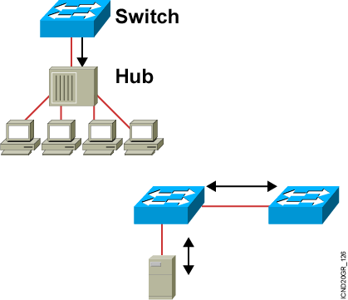
双工模式
Half Duplex (CSMA/CD)
HUB工作在半双工模式
同时只有一个方向传输数据
Full Duplex
交换机工作在全双工
100M的交换机在全双工的模式可以在
每个方向达到100M的带宽
Notes:
Slide 2 of 2
Emphasize: Full duplex is for point-to-point connections only. A Fast Ethernet full-duplex connection provides a throughput of 200 Mbps (100 Mbps per direction).
Note:

Slide 36
设置双工
Catalyst 3550
wg_sw_3550(config)#interface fe0/1
wg_sw_3550(config-if)#duplex {auto | full | half}
Notes:
Emphasize: “Half” is the default on the Ethernet ports.

